Slide 1
Obtenção do grau de Complexidade de Processos Jurídicos
Grupo 7: Diego Teixeira
Marcos Pereira
Maria Gabriely Lima
Matheus Henrique

Slide 2
Problema

Slide 3
Problema
O sistema pelo qual é realizada a distribuição de processos é o Sistema de Automação da Justiça (SAJ).
Esse sistema determina o grau de complexidade para os processos judiciais, porém, na maioria das vezes, esta complexidade não é correta e a parte responsável pelo processo necessita alterar essa complexidade após uma revisão.
Devido a este problema, alguns núcleos acabam trabalhando com um volume maior e mais complexo de processos, enquanto outros, podem ter uma carga menor e menos complexa, em um mesmo período.
Isto gera desequilíbrio na carga de trabalho e insatisfação permanente daqueles que trabalham mais, sem que haja nenhuma compensação.

Slide 4
Dados

Slide 5
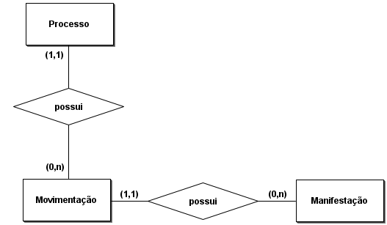
Dados
A base de dados é formada pela junção de três tabelas:
Processos
Movimentações
Manifestações

Slide 6
Dados
Atributos das tabelas
Tabela | Atributos
Processo | CDPROCESSO, DATAPRIMEIRADISTRIB, TIPOACAO, ASSUNTO, VLACAO, TRIBUNAL, ORGAOJUD, JUIZO, SITUACAOPROCESSO, TIPOPROCESSO, COMPLEXIDADEPROC, QTDPAGINASPROCESSOTOTAL
Movimentação | CDPROCESSO, MOVIMENTACAO, DTMOVIMENTACAO, COMPLEXIDADEMOV
Manifestação | CDPROCESSO, CATDOCUMENTO, TAMANHOMANIF, COMPLEXIDADEMANIF, DTCONCLUSAODOC

Slide 7
Análise Descritiva dos Dados

Slide 8
Análise Descritivas dos Dados
Para realizar a análise descritiva foi escolhido duas variáveis da base de dados
Variável numérica: Quantidade de páginas
Variável nominal: Complexidade do processo
Variável: COMPLEXIDADEPROC
Ocorrência | 30469
Quantidade de tipos | 5
Tipo mais frequente | Média
Variável: QNTPAGINASPROCESSOTOTAL
Tipo | Float
Ocorrência | 30469.000000
Média | 278.999606
Desvio Padrão | 534.648509
Valor Mínimo | 2.000000
Quartil 25% | 83.000000
Quartil 50% | 165.000000
Quartil 75% | 318.000000
Valor máximo | 16603.000000
Complexidade Processo | Frequência absoluta | Frequência relativa
Muito baixa | 8 | 0.000263
Baixa | 821 | 0.026945
Média | 27995 | 0.918803
Alta | 1576 | 0.051725
Muito alta | 69 | 0.002265

Slide 9
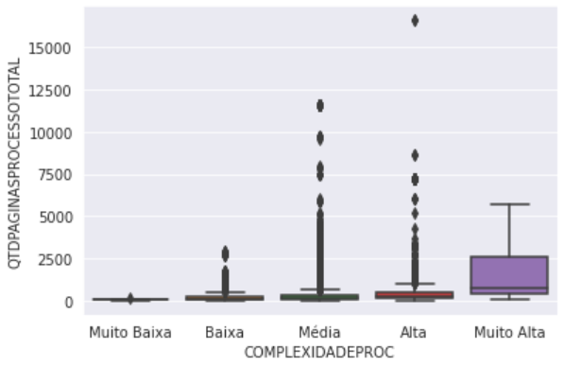
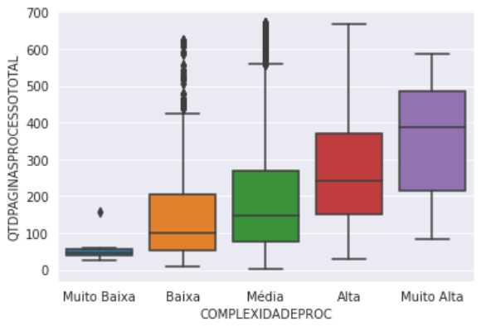
Análise Descritivas dos Dados
A partir da análise do boxplot, foi identificada uma relação direta entre as variáveis de complexidade e quantidade de páginas, onde quanto maior a quantidade de páginas mais o processo era complexo

Slide 10
Limpeza dos Dados

Slide 11
Limpeza dos Dados
Remoção de algumas colunas
Substituição dos valores nulos
Campo Valor da ação: As linhas que estavam com ‘-’ foram substituídas pela mediana da coluna
Remoção dos Outliers das colunas:
Valor da ação
Quantidade de páginas
Separação das colunas de assunto em colunas de subclassificação
Codificação dos campos nominais
Normalização dos campos numéricos

Slide 12
Metodologia Experimental

Slide 13
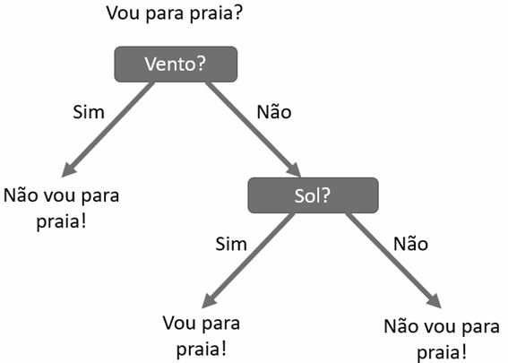
Classificação
Foi aplicada a técnica de aprendizado supervisionado Árvore de Decisão.
Maior
relevância
É um algoritmo de classificação determinado através de uma série de perguntas binárias. Cada pergunta pode levar a outras perguntas ou a uma decisão.

Slide 14
Classificação
Como foi feito?
Divisão da base pré-processada:
75% Treinamento
25% Teste
Para melhor balanceamento:
under-sampling
Atributos de Entrada:
Classificação
Subclassificação
Valor da Ação
Métricas de Avaliação:
Matriz de Confusão, Acurácia,
Precisão e Recall

Slide 15
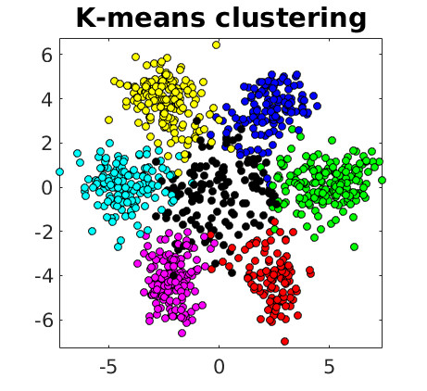
Agrupamento
Foi aplicada a técnica de clusterização K-means.
É uma técnica que através de métodos numéricos e a partir das características das variáveis, tem por objetivo agrupar, por aprendizado não supervisionado, os n casos da base de dados em k grupos.

Slide 16
Agrupamento
Como foi feito?
Adição dos atributos à base:
Quantidade*
Média*
Mediana*
* das movimentações por processo
Métricas de Avaliação:
silhouette score
davies bouldin score
Parâmetros Variados:
número de clusters, init e algorithm
entrada
+ atributos:
valor da ação
qtde de páginas
classificação
Atributos
Algoritmo

Slide 17
Resultados

Slide 18
Resultados
Para obter um melhor balanceamento dos dados foi realizado o under-sampling
Complexidade Processo | Frequência absoluta | Frequência relativa
2.0 | 23165 | 0.922908
1.0 | 649 | 0.025857
3.0 | 1224 | 0.048765
Complexidade Processo | Frequência absoluta | Frequência relativa
2.0 | 2000 | 0.508259
1.0 | 649 | 0.164930
3.0 | 1224 | 0.311055

Slide 19
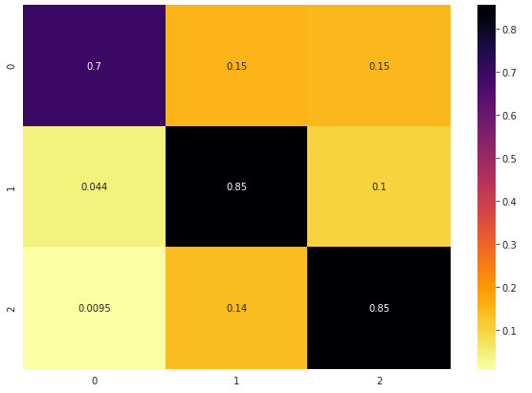
Resultados - Classificação
param_criterion | param_max_depth | Accuracy | Precision | Recall
gini | 6 | 0.74801 | 0.76148 | 0.70171
gini | 7 | 0.76479 | 0.77069 | 0.71317
gini | 8 | 0.75911 | 0.76654 | 0.70617
gini | 9 | 0.75989 | 0.76478 | 0.70702
gini | 10 | 0.76789 | 0.76700 | 0.71830
gini | 11 | 0.77382 | 0.75861 | 0.73295
gini | 12 | 0.77537 | 0.75779 | 0.73493
gini | 13 | 0.77175 | 0.75088 | 0.72714
gini | None | 0.75704 | 0.72930 | 0.72246
entropy | 6 | 0.70902 | 0.72865 | 0.68690
entropy | 7 | 0.74102 | 0.74192 | 0.70910
entropy | 8 | 0.76995 | 0.75868 | 0.72276
entropy | 9 | 0.77072 | 0.76045 | 0.72632
entropy | 10 | 0.76994 | 0.75544 | 0.72010
entropy | 11 | 0.77614 | 0.76580 | 0.72428
entropy | 12 | 0.77407 | 0.75827 | 0.72951
entropy | 13 | 0.78182 | 0.76996 | 0.73614
entropy | None | 0.75936 | 0.73306 | 0.72441

Slide 20
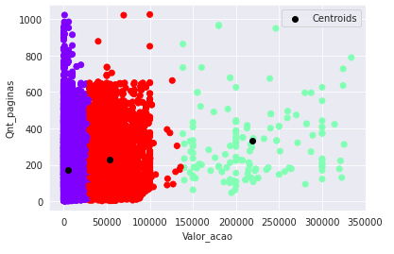
Resultados - Agrupamento
K-Means
c_cluster | init | algorithm | silhouette_score | davies_bouldin_score
3 | k_means++ | auto | 0.80785679 | 0.38360
3 | k_means++ | full | 0.80685679 | 0.361683

Slide 21
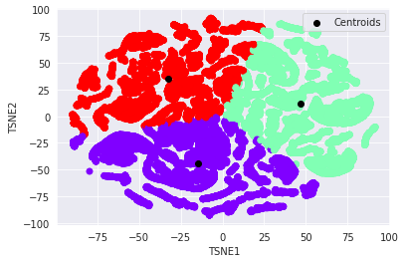
Resultados - Agrupamento
TSNE + K-Means
c_cluster | init | algorithm | silhouette_score | davies_bouldin_score
3 | k_means++ | auto | 0.3681773 | 0.8707110679
3 | k_means++ | full | 0.3681441 | 0.8707110679

Slide 22
Obrigado!

